Slide 1
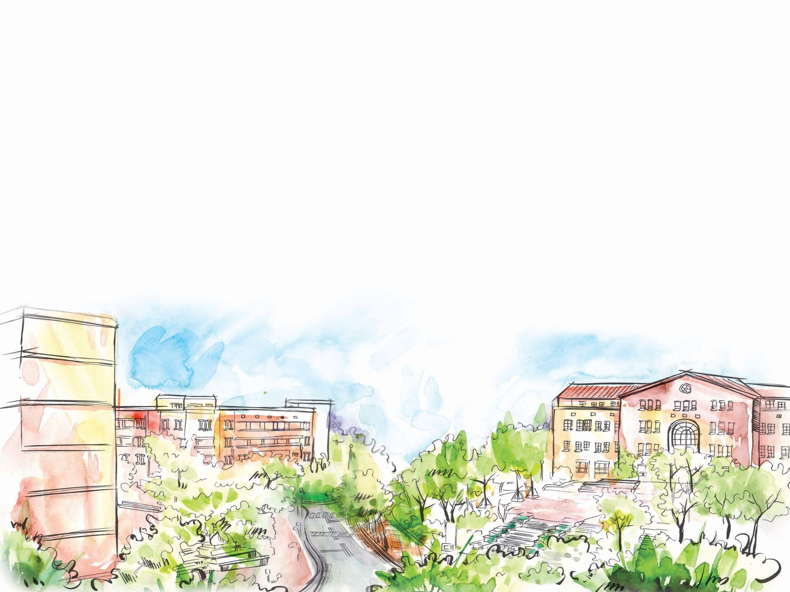
2021학년도
신입생 수강신청
안내 자료
교무처 학사운영팀

Slide 2
통합정보시스템 설정

Slide 3
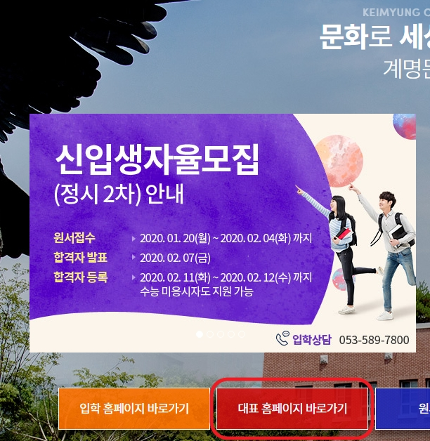
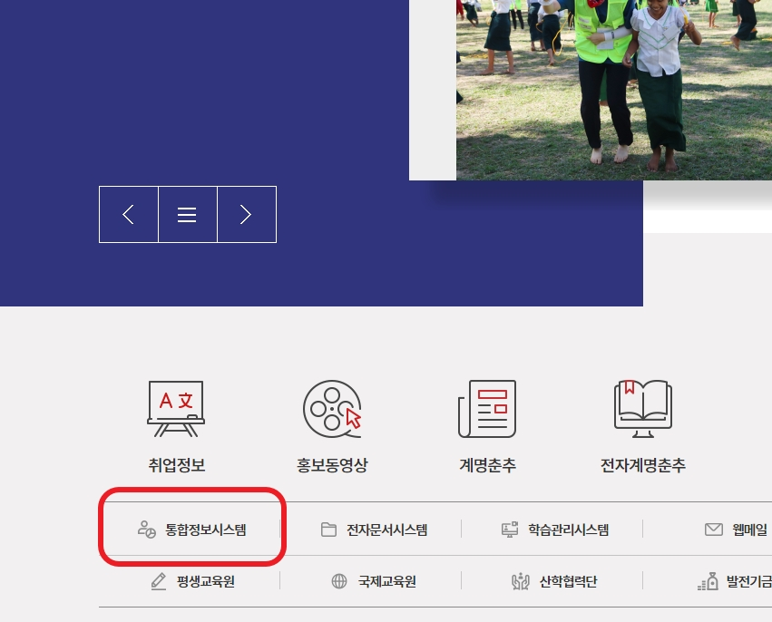
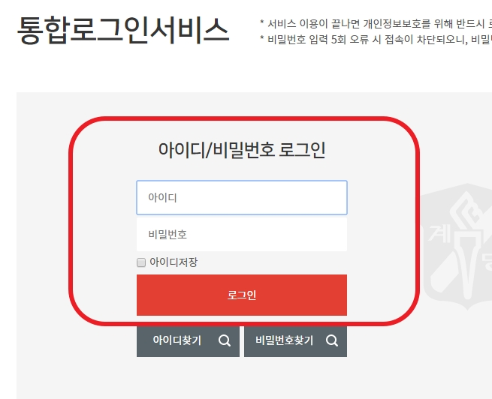
1-1. 통합정보시스템 로그인
우리대학교 홈페이지(www.kmcu.ac.kr) 접속 후
통합정보시스템(학번은 개인별 문자 메시지로 발송)
2
1
3
아이디 : 학번
비밀번호 : 생년월일 6자리
우리대학교 홈페이지로 접속
하시기 바랍니다.

Slide 4
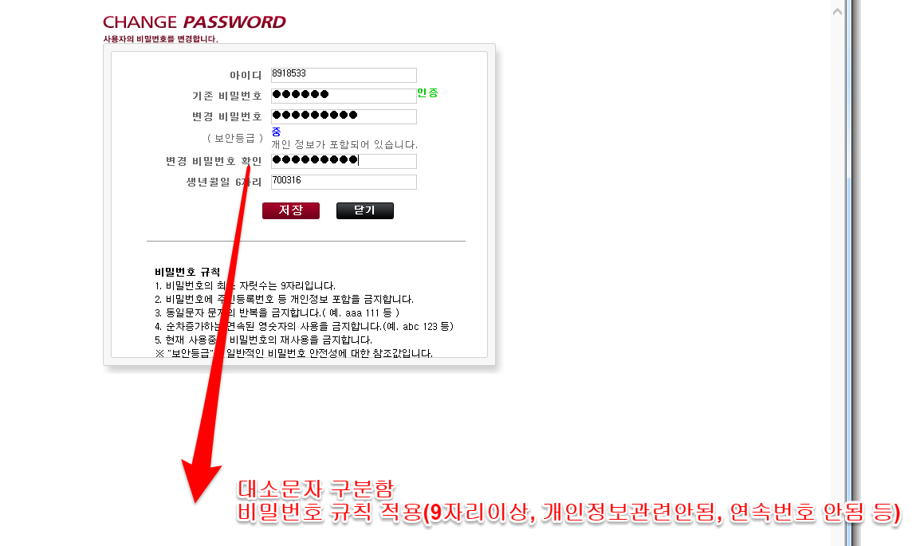
1-2. 통합정보시스템 비밀번호 변경

Slide 5
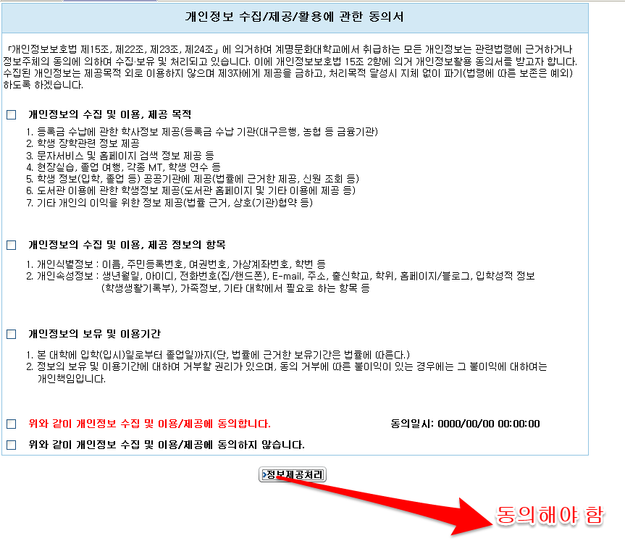
1-3. 개인정보 수집/제공/ 활용 동의
◇ 개인정보보호법에 의거, 계명문화대학교에서 취급
하는 모든 개인 정보 수집/제공/활용에 대한 동의
선택

Slide 6
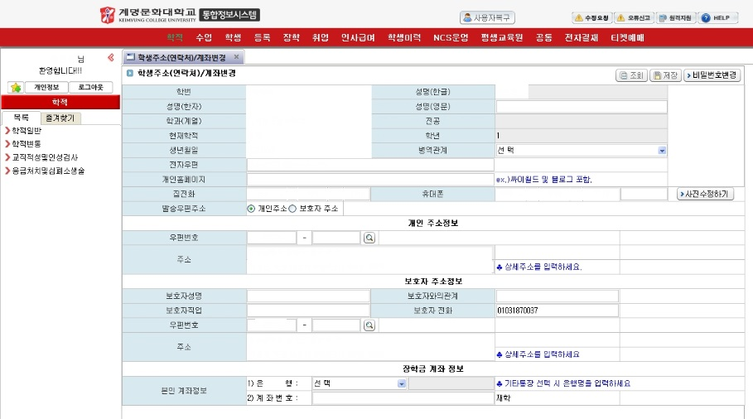
1-4. 학생자료기록부 입력
▶ 개인사진 및 계좌정보 입력
◇ 사진 수정하기 선택 후 등록(이미지(JPEG)파일만 가능)
◇ 계좌정보입력(은행 및 계좌번호 입력)
◇ 3월 6일 까지 개인별 등록 완료
선택
선택

Slide 7
수강신청

Slide 8
2-1. 수강신청
▶수강신청
매 학기 강의시간표와 교육과정표를 확인하여 수강하고자 하는 과목을 온라인(통합정보시스템)으로 신청합니다.
※ 매학기 학사공지 안내(대학 홈페이지 참조)
다만, 신입생의 교양선택과목은 본인이 선택합니다.
※주의사항 : [수강신청 학점 ]
학기당 12~24학점까지 신청가능(타 전공과목 신청학점 포함)
타 전공은 재학 중 12학점(3년제, 4년제 15학점)까지 신청 가능
장학생 선발대상(모든 장학 포함)은 학기당 18학점이상 수강 신청
수강신청 정정은 개강 후 1주일 이내 가능

Slide 9
2-2. 교양과목 수강신청
▶교양과목 수강신청
※ 교양필수 및 의무이수 교과목은 반드시 이수
교양 필수 및 의무이수교과(이수 시 졸업 가능)
1) 교양필수 : 기독교와 문화
- 학과(부)별로 수강 학기가 다르며, 학과 안내사항 참고
- 1학기 개설학과 – AI드론∙전자과, SNS마케팅과, 간호학과, 경찰행
정과, 글로벌한국문화과,기업브랜드학부, 네일아트디자인과, 디지
털콘텐츠학부, 메이크업코디네이션과, 뷰티스킨테라피과, 사회복
지상담과, 산업디자인과, 시각디자인과, 식품영양조리학부, 플라워∙
가드닝과, 헤어디자인과
2) 의무이수교과 : 채플, 사회봉사활동
교양 교과목 졸업 필요 학점(교양 필수 포함)
- 2년제 : 10학점, 3년제 : 14학점, 4년제 : 25학점
교양 교과목 편성 현황
- 공지사항‘붙임 (2021학년도 교양교과목 현황)’참조

Slide 10
2-3. 수강신청 방법
▶수강신청
◇위치 : 통합정보시스템 → 수업 → 수강신청 → 수강신청
◇순서 : 개설강좌정보 조회 (학과 및 학년, 주야 일치)
수강신청과목 등록 ( 강좌번호 확인 후 등록)
1
2
1
2
▶교양교과목 수강신청
◇검색방법 : 학과명을 교양과로 설정 후 조회 및 신청

Slide 11
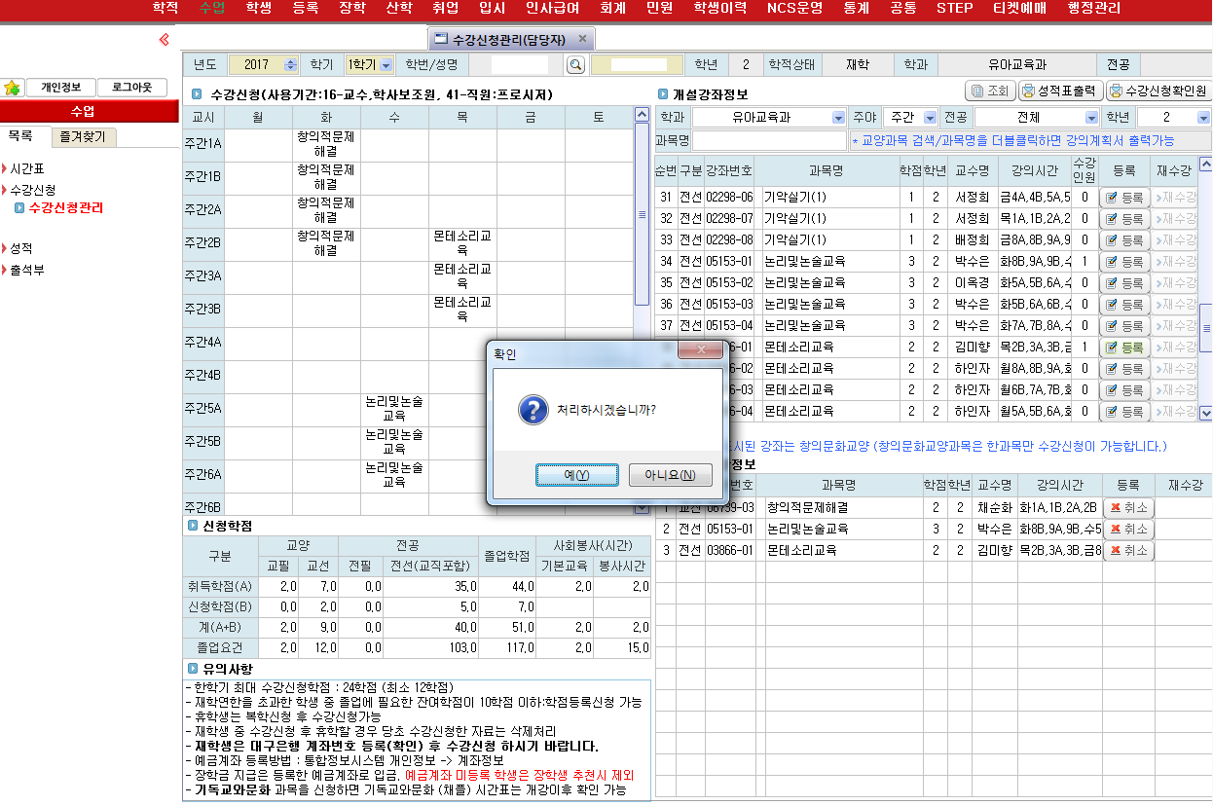
2-4. 수강신청 방법
1
2
3
수강신청 완료 후 “수강신청확인원”을 출력하여 지도교수님 확인을 받아야 합니다.

Slide 12
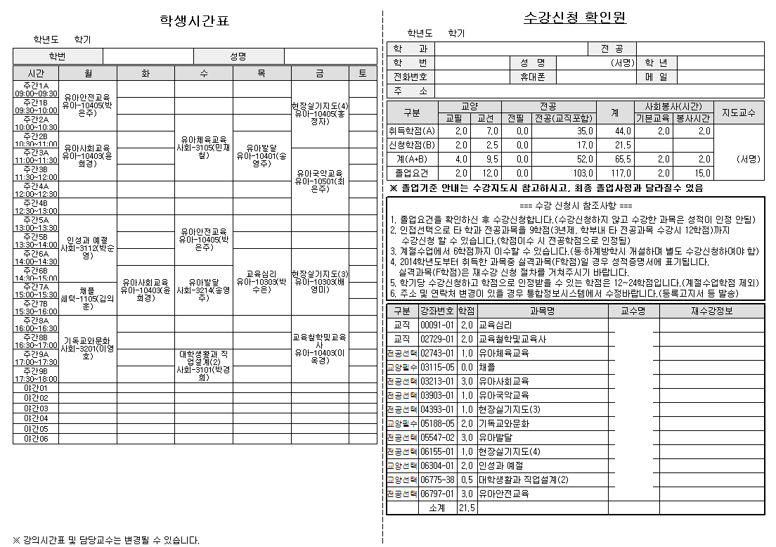
2-5. 수강신청 확인방법
◇ 확인위치 : 통합정보시스템 → 수업 → 수강신청 내역 조회
1
2
3
개인별 수업시간표
졸업요건 확인 ( 수강지도 시 참고 자료)
수강신청 정보가 상이할 경우 수강신청기간내 정정 (이후 수정 불가)
1
2
3

Slide 13
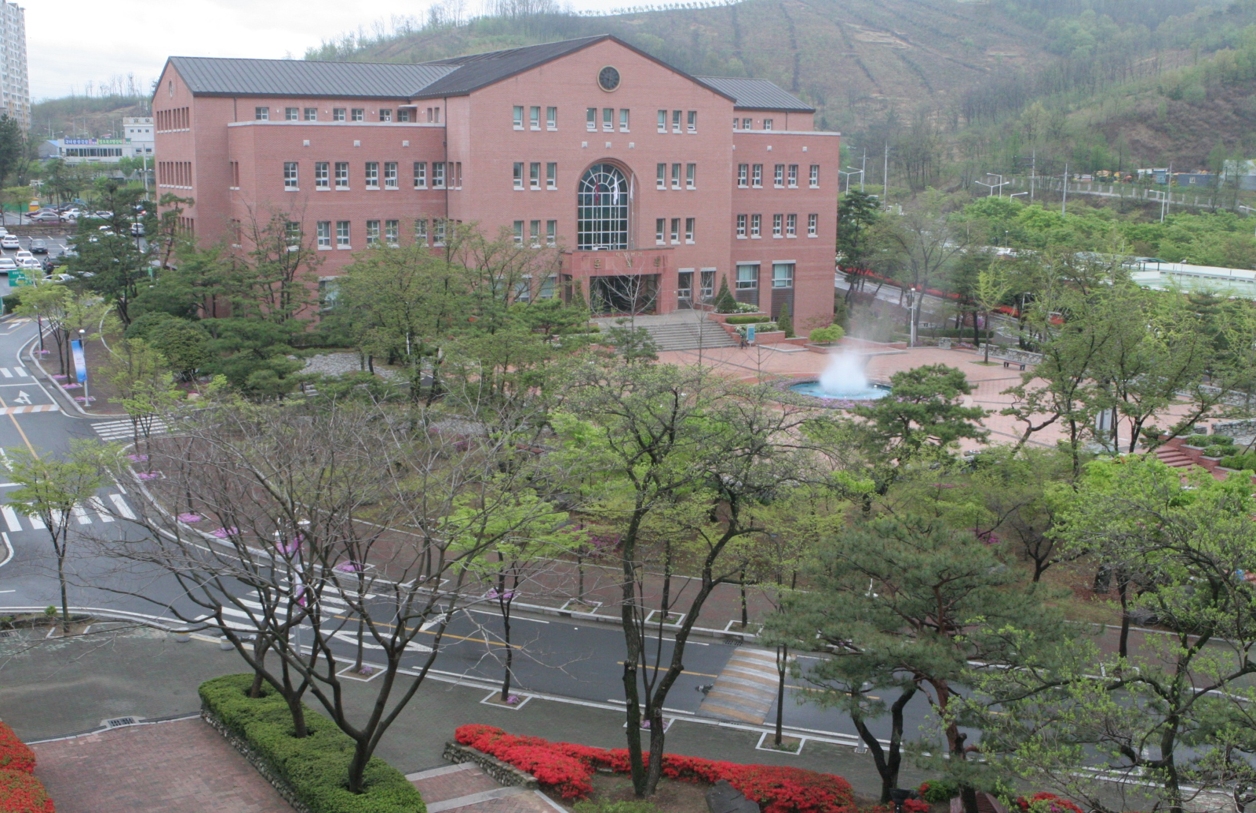
자세한 사항은 “2021 대학생활 가이드북”, “대학홈페이지”를 참고하시기 바랍니다.
문의사항 : 학과 사무실 또는 학사운영팀
학사운영팀[수업] : 589-7720
학사운영팀[학적] : 589-7721
학생지원팀[장학] : 589-7715

Slide 14
2021학년도 신입생 여러분!
다시 한번 우리대학 입학을 진심으로 축하 드리며.
보람차고 알찬 대학생활이 되기를 기원합니다.

